Slide 1
{ Портфолио }
return HttpResponse(“Hi”)
{ ФИО: Ким Максим Сергеевич
Причины учебы: Интерес к написанию кода, желание обеспечить
свое будущее
Профессия(будущая): Разработчик программного обеспечения }
print(“Hello World”)
import django.https

Slide 2
{ Мои главные проекты: }
{ Блог: Создание своего блога и чтение чужих. Цель: изучить формы и работу
с моделями.
Чат: Общение с другими авторизованными людьми. Цель: научится созданию авторизации }
</>

Slide 3
Навыки
Хорошее знание Python
Умение создания Telegram-ботов
Умение создания Django веб прил
Умение создания игр на Pygame
Полная разумная работа с Python

Slide 4
{ Опыт работы c
Cap Education }
{
Личные проекты - Создавал небольшие сайты/игры/ботов.
Учёба - Изучаю Python, HTML, JavaScript.
}

Slide 5


{ Образование: CapEducation }
=
{ CapEducation: Отличная онлайн школа программирования }

Slide 6
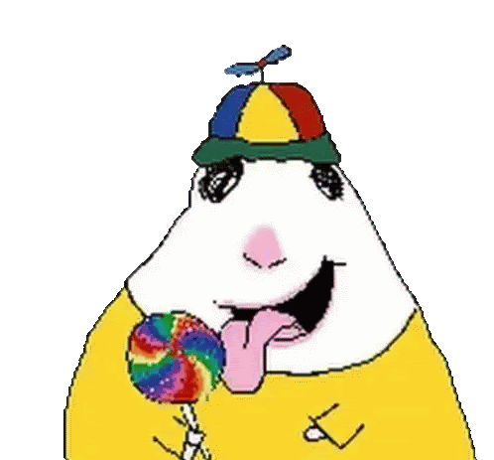


{ Контакты, от куда узнал о CapEdu }
{ После долгого поиска школы программирования, я и моя мама нашли CapEdu, и эта школа оказалась лучшим вариантом. }

